Slide 1
POVIJEST HRVATSKOG KNJIŽEVNOG JEZIKA
Matija Marić

Slide 2
HRVATSKI KNJIŽEVNI JEZIK
HRVATSKI KNJIŽEVNI JEZIK je normiran i općeprihvćen oblik jezika koji služi svim jezičnim potrebama hrvatske jezične zajednice. Jezik je normiran kada je zabilježen popisan opisan i propisan.
Jezične norme su:leksička(rječnička),gramatička,pravopisna i pravogovorna.
Jezik se normira temeljnim jezikoslovnim djelima:rječnikom,slovnicom i pravopisom

Slide 3
RJEČNIK
RJEČNIK je leksigrafsko djelo koje sadržava popis riječi nekog jezika izabranih,raspoređenih i obješnjenih po načelu,te poredanih abecednim ili tematskim redoslijedom

Slide 4
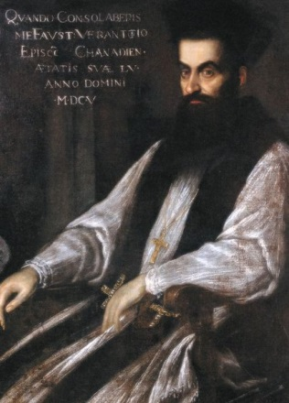
PRVI TISKANI RIJEČNIK

Slide 5
SLOVNICA
SLOVNICA ili GRAMATIKA tumači pravila pretvorbe riječi,promjene njihovih oblika i njihovo slaganje u rečnici

Slide 6
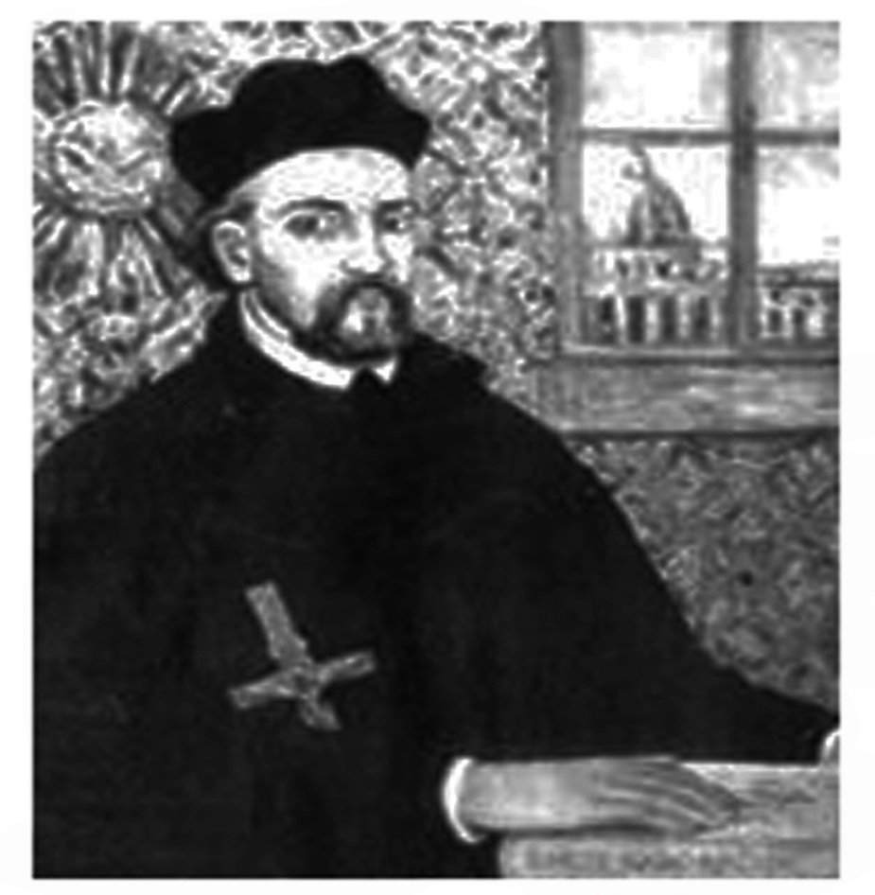
PRVA SLOVNICA ili GRAMATIKA

Slide 7
PRAVOPIS
PRAVOPIS podrazumijeva skup pravila o tome kako se u pisanju upotrebljavaju svi pisani znakovi (slova i drugi znakovi ) potrebni za točno i brzo razumijevanje teksta

Slide 8
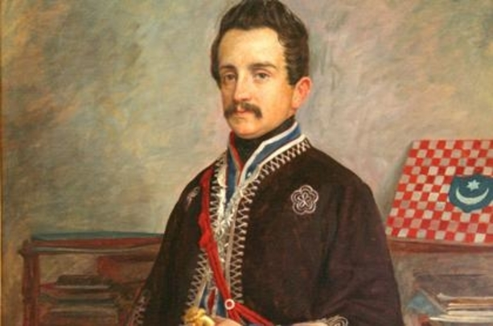
ILIRSKI POKRET

